Slide 1


Chào mừng Quý thầy, cô về dự giờ thăm lớp 4
Môn: Tin học

Slide 2



TRÒ CHƠI : AI NHANH AI ĐÚNG
Câu hỏi:
1
2
3

Slide 3


Câu 1: Để chèn tranh ảnh vào trang văn bản em thực hiện thao tác nào sau đây?
A. Chọn thẻ Insert -> Chọn Shapes
B. Chọn thẻ Format -> Chọn Shapes
C. Chọn thẻ Home -> Chọn Pictures
D. Chọn thẻ Insert -> Chọn Pictures
Đáp án: D. Chọn thẻ Insert -> Chọn Pictures
4
2
8
1
5
3
6
7
10
Hết giờ
9

Slide 4
Câu 2: Để chèn tranh ảnh trên mạng trực tiếp vào trang văn bản em thực hiện thao tác nào sau đây?
A. Chọn thẻ Insert -> Chọn Shapes
B. Chọn thẻ Insert -> Chọn Online Pictures
C. Chọn thẻ Home -> Chọn Pictures
D. Chọn thẻ Format -> Chọn Shapes
Đáp án: B. Chọn thẻ Insert -> Chọn Pictures
4
2
8
1
5
3
6
7
10
Hết giờ
9

Slide 5
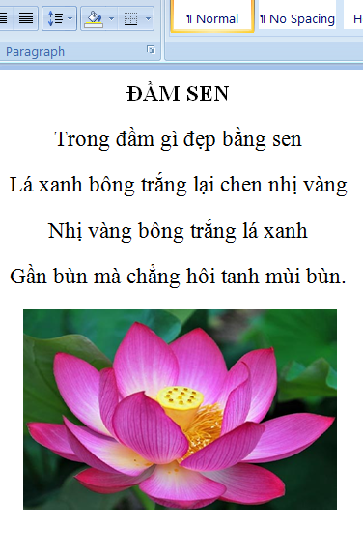
Theo em bài thơ “Đầm sen” ở hình nào được trình bày sinh động hơn? Vì sao?
ĐẦM SEN
Trong đầm gì đẹp bằng sen Lá xanh
bông trắng lại chen nhị vàng
Nhị vàng bông trắng lá xanh
Gần bùn mà chẳng hôi tanh mùi bùn.
Hình 1
Hình 2

Slide 6


Môn: Tin học
Tiết 30: Chèn và điều chỉnh tranh ảnh trong văn bản (tiết 2)
MỤC TIÊU BÀI HỌC
Chèn được tranh ảnh vào trang soạn thảo.
Biết cách điều chỉnh kích thước của tranh ảnh trong trang soạn thảo.

Slide 7
B. HOẠT ĐỘNG THỰC HÀNH
Học sinh thực hành theo yêu cầu trong sách

Slide 8
C. HOẠT ĐỘNG ỨNG DỤNG, MỞ RỘNG
Học sinh thực hành theo yêu cầu trong sách

Slide 9


